Slide 1
便携式指针式仪表数据智能读取装置
总体技术方案
基于深度学习的工业4.0智能巡检解决方案
让传统仪表插上AI的翅膀

Slide 2
项目背景与挑战
传统巡检困境 | 市场机遇
效率低：30-50台/小时 | 石化、电力等行业需求
误差高：8%-12%误读率 | AI技术成熟可用
安全风险：人员暴露 | 工业4.0政策支持

Slide 3
技术目标设定
性能维度 | 目标值 | 当前状态 | 提升幅度
识别准确率 | ≥95% | 人工85-90% | +5-10%
响应速度 | ≤3秒 | 人工30-60秒 | 快20倍
巡检效率 | 150台/小时 | 30-50台/小时 | 提升300%
工作续航 | 8-10小时 | 8小时班次 | 全天候
突破性指标：读数精度±4%误差范围内准确率≥95%，环境适应-40℃~+85℃，IP65防护

Slide 4
核心功能特性
智能识别功能
数据管理功能
● 多类型仪表：压力、温度、流量、液位
● 自动检测：仪表位置精准定位
● 量程识别：自动解析刻度范围
● 指针读数：亚像素级精度计算
● 实时采集：连续/定时采集模式
● 多协议传输：WiFi/蓝牙/4G/5G
● 历史追溯：完整数据生命周期
● 异常预警：智能故障检测

Slide 5
技术可行性评估
技术领域 | 解决方案 | 成熟度 | 风险等级
目标检测 | YOLO v8/PPYOLOE+ | 工业级 | 低风险
指针识别 | HRNet+OCRNet+PPOCRv3 | 成熟 | 低风险
边缘计算 | NVIDIA Jetson Xavier NX | 成熟 | 低风险
核心创新：多模态AI融合 + 端边云协同 + 模块化设计

Slide 6
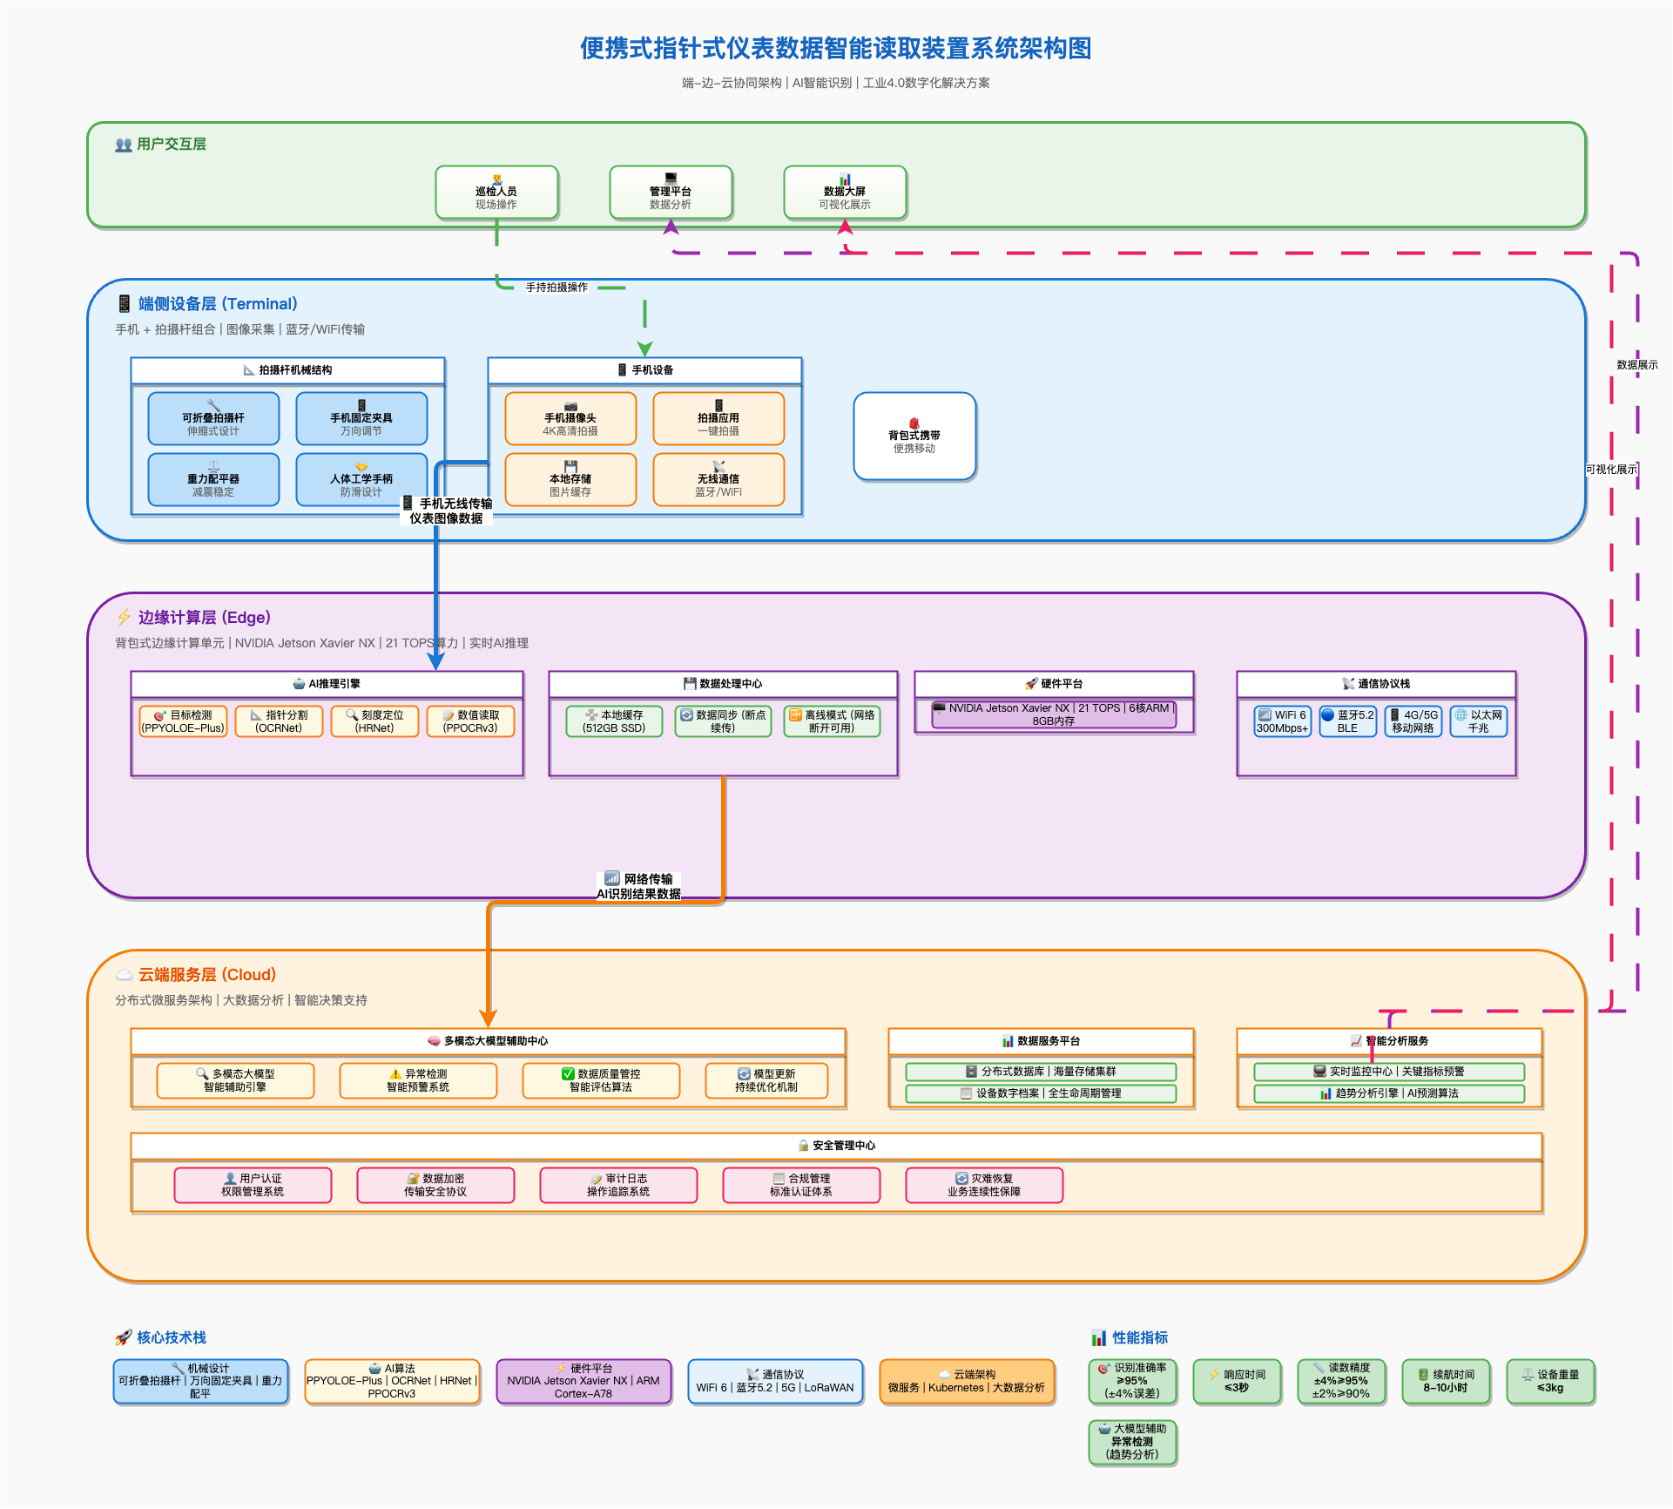
系统架构设计

Slide 7
硬件配置方案
组件类别 | 规格参数 | 主要特性
计算平台 | NVIDIA Jetson Xavier NX | 21 TOPS AI算力，8GB内存
图像采集 | 4K工业相机 | 30fps，HDR成像，自动对焦
电源系统 | 磷酸铁锂 15000mAh | 8-10小时续航，快充支持
通信模块 | WiFi6 + 蓝牙5.2 + 4G | 多协议，高速传输

Slide 8
整机性能指标
性能项目 | 指标值 | 行业对比
总重量 | ≤3kg | 便携化设计
续航时间 | 8-10小时 | 全天候作业
工作温度 | -40~+85℃ | 工业级标准
防护等级 | IP65 | 恶劣环境适应
核心优势：轻量化 + 长续航 + 高可靠

Slide 9
AI算法架构
识别流程：图像采集 → 目标检测 → 指针分割 → 数值识别
算法模块 | 技术方案 | 准确率
目标检测 | PPYOLOE-Plus | 96%
指针分割 | OCRNet | 98%
数值识别 | PPOCRv3 | 97%

Slide 10
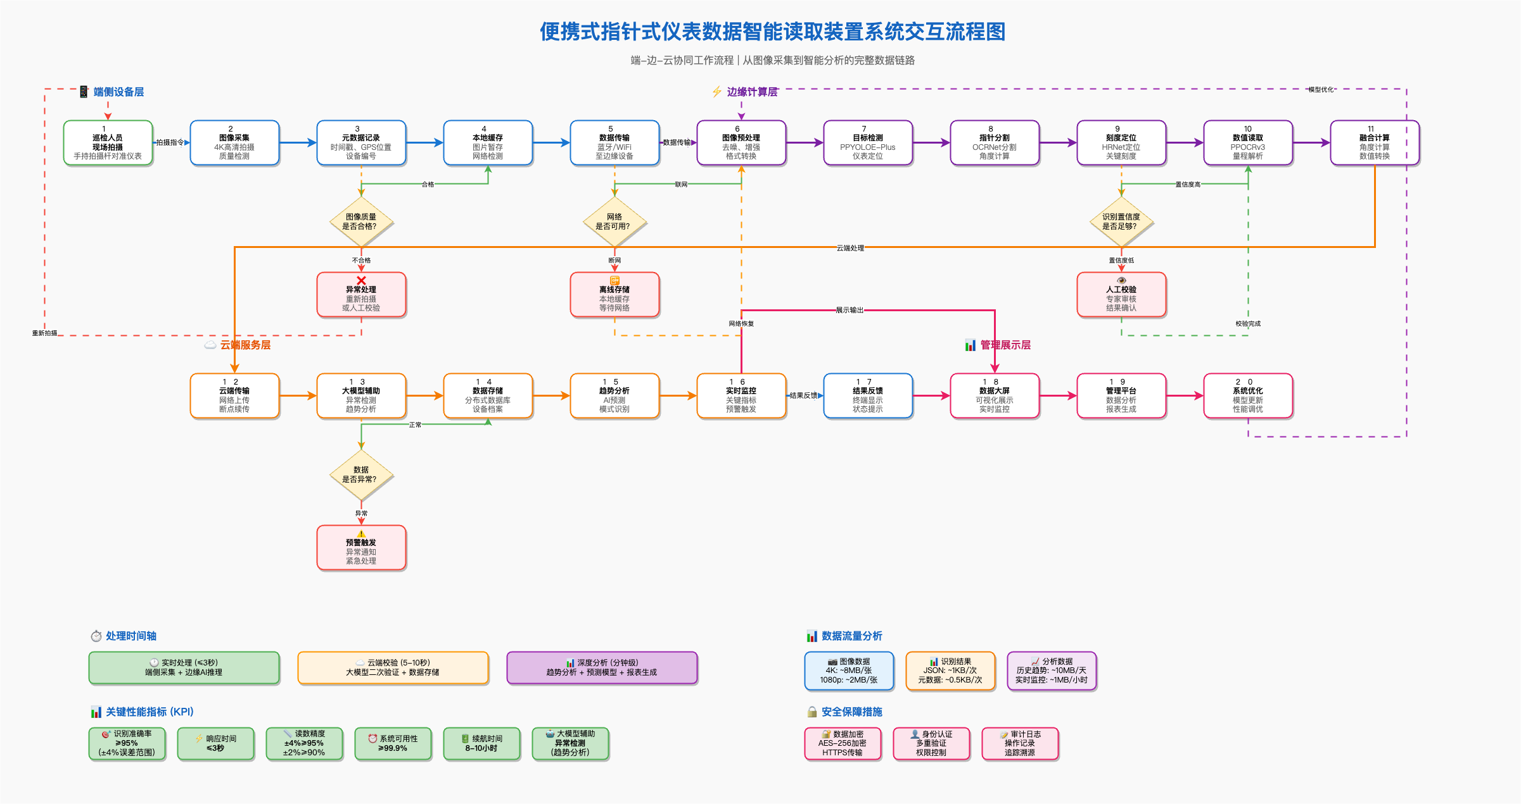
系统交互流程

Slide 11
软件系统设计
系统层级 | 核心功能 | 关键特性
终端应用 | 图像采集 + 操作界面 | 直观交互，离线缓存
后台系统 | 数据管理 + 可视化 | 权限控制，实时监控
API接口 | 系统集成 + 数据同步 | 标准协议，高可用
智能化操作 + 可视化管理 + 标准化接口

Slide 12
关键性能指标
性能项目 | 目标值 | 行业领先
识别准确率 | ≥95% | 领先15%
响应速度 | ≤3秒 | 快20倍
设备重量 | ≤3kg | 便携化
续航时间 | 8-10小时 | 全天候
±4%精度控制 + 300%效率提升 + 70%成本降低

Slide 13
效益分析
效益类型 | 提升幅度 | 价值体现
巡检效率 | ↗ 300%+ | 人员成本优化
识别精度 | ±4%控制 | 减少损失80%
人工成本 | ↘ 70% | 快速回报
经济效益快速回报 + 技术引领行业 + 安全生产保障

Slide 14
实施规划
阶段 | 周期 | 核心任务
技术验证 | 3个月 | 算法开发 + 原型制作
产品开发 | 6个月 | 工程化设计 + 软件开发
试点应用 | 3个月 | 部署试点 + 优化迭代
3个月技术验证 → 9个月产品完成 → 12个月推广就绪

Slide 15
风险管控策略
风险类型 | 应对策略 | 保障措施
技术风险 | HDR成像+图像增强 | 多备份方案
项目风险 | 分阶段试点验证 | 用户培训支持
市场风险 | 标准化+成本控制 | 持续技术创新
技术成熟可控 + 应对预案完善 + 影响范围有限

Slide 16
总结与展望
技术领先性
市场前景
● 95%高精度识别准确率
● 3kg便携化工业级设计
● 端边云协同最优架构
● IP65防护恶劣环境适应
● 工业4.0刚需，市场空间广阔
● 多行业适用，规模化潜力巨大
● 标准化引领，建立行业话语权
● 持续技术创新，构建护城河
发展愿景：成为工业智能巡检领域的标杆产品，推动工业数字化转型升级

Slide 17
感谢聆听！
期待与您合作，共创工业智能化未来！
联系方式
项目咨询：[项目负责人邮箱]
技术支持：[技术团队联系方式]
商务合作：[商务团队联系方式]

